Slide 1


Sistema Integrado de
Indicadores de Planeación
Consolidación del universo maestro de indicadores
Metodología de depuración, agrupación y función del indicador
Universo maestro: 129 indicadores · 54 familias · 8 agrupaciones temáticas
SIIP Salamanca | Instituto Municipal de Planeación
Agosto 2026

Slide 2
ESTADO GENERAL
De universo amplio a universo maestro
La depuración no fue una reducción mecánica; fue una consolidación técnica para dejar un sistema estratégico y operable.
129
indicadores válidos
Base amplia
de indicadores
Depuración
y agrupación
Universo
maestro
54
familias temáticas
La pregunta guía cambió de “¿qué indicadores conservar?” a “¿qué información mínima, útil y medible requiere el municipio para decidir y dar seguimiento?”
8
agrupaciones temáticas
56 Contexto · 73 Actuación municipal
SIIP Salamanca · Universo maestro de indicadores

Slide 3
RUTA METODOLÓGICA
Once pasos para consolidar el universo
La ruta separa identificación, complementación, depuración técnica y cierre del universo maestro.
1. BASE DOCUMENTAL
1. Análisis de instrumentos y base inicial
2. Integración y sistematización
3. Homologación y clasificación
2. VACÍOS Y COMPLEMENTACIÓN
4. Coincidencias, redundancias y vacíos
5. Complementación dirigida
3. ORGANIZACIÓN Y DISEÑO
6. Agrupaciones y familias
7. Análisis integral por familia
8. Selección y desarrollo técnico
4. VERIFICACIÓN Y CIERRE
9. Factibilidad
10. Función del Indicador
11. Consolidación del universo maestro
Lectura ejecutiva: cada paso acota el universo sin perder trazabilidad ni capacidad de explicación.
SIIP Salamanca · Universo maestro de indicadores

Slide 4
FUENTES DE INFORMACIÓN
Complementar no significa acumular indicadores
La base se fortaleció con fuentes dirigidas para cubrir vacíos concretos y mejorar mediciones existentes.
Instrumentos municipales
de planeación base
PGM · PMD 2050
PMDUOET · PIMUS
Seguridad
Universo maestro del SIIP
con trazabilidad y pertinencia municipal
Documentos y registros
municipales especializados
Atlas de Riesgos
PMPGIRSU
Registros administrativos
Fuentes externas
de referencia
IMCO · AVGM · SINDES
INEGI · INAFED
SEIEG · CONEVAL
Criterio de incorporación: solo se integraron elementos que cubrían un vacío, mejoraban una medición o fortalecían una función municipal relevante.
SIIP Salamanca · Universo maestro de indicadores

Slide 5
DESARROLLO TÉCNICO
No fue solo selección: también hubo construcción
La procedencia de los indicadores muestra qué se conservó y qué requirió intervención técnica.
Existentes
74
55 de 129 indicadores
implican intervención técnica propia
conservan una medición ya identificada
Reformulados
33
ajustan definición, alcance o factibilidad
43 % aprox.
Integrados
11
Reformulación, integración o diseño de nuevas mediciones.
combinan mediciones relacionadas
Nuevos
11
atienden vacíos no cubiertos
La trazabilidad se mantiene mediante Procedencia e ID(s) de origen: permite explicar de dónde viene cada indicador y por qué cambió.
SIIP Salamanca · Universo maestro de indicadores

Slide 6
AGRUPACIÓN TEMÁTICA Y FAMILIA
Dos niveles para ordenar el SIIP: lectura ejecutiva y análisis específico
La agrupación temática organiza grandes ámbitos; la familia delimita el fenómeno, servicio o función que se analiza.
SIIP
AGRUPACIÓN TEMÁTICA
FAMILIA
INDICADORES
Contexto + Actuación municipal
1
AGRUPACIÓN TEMÁTICA
2
FAMILIA
Primer nivel de lectura ejecutiva.
Unidad principal de análisis del indicador.
Responde:
¿En qué gran ámbito de gestión o desarrollo municipal estamos?
Responde:
¿Qué fenómeno, servicio o función específica queremos observar?
Organiza grandes temas estratégicos.
Reúne indicadores que explican un mismo tema.
Facilita navegación, reportes y visión ejecutiva.
Evita duplicidades y mediciones repetidas.
Agrupa familias con afinidad sustantiva.
Conecta Contexto con Actuación municipal.
Ejemplos:
Seguridad
Bienestar
Servicios públicos
Finanzas
Ejemplos:
Agua potable
Residuos
Alumbrado
Panteones
RELACIÓN EN EL SISTEMA
La agrupación temática da la lectura ejecutiva; la familia permite el análisis fino y define qué indicadores deben revisarse.
Resultado: el SIIP evita una lista aislada de indicadores y organiza la información por temas que apoyan decisiones municipales.
SIIP Salamanca · Universo maestro de indicadores

Slide 7
FUNCIÓN DEL INDICADOR
Contexto y Actuación municipal
La columna Función del Indicador define qué papel cumple la medición dentro del SIIP.
Contexto
Actuación municipal
Describe condiciones, demandas o problemas del municipio.
Mide acciones, capacidades, coberturas o cumplimiento municipal.
Puede provenir de fuentes externas o registros consolidados.
Se vincula con servicios, programas, infraestructura u organismos municipales.
No exige atribución directa al Ayuntamiento.
Debe tener responsable operativo y posibilidad de actualización.
Sirve para dimensionar, priorizar y contextualizar decisiones.
Sirve para evaluar respuesta y desempeño de la gestión.
Prueba de decisión
¿Describe la situación que debe conocerse?
¿O mide lo que el municipio hace, cubre, gestiona o logra?
SIIP Salamanca · Universo maestro de indicadores

Slide 8
FAMILIAS POR AGRUPACIÓN TEMÁTICA
Seguridad pública, justicia cívica y bienestar social
Distribución de familias e indicadores por los primeros dos ámbitos del universo maestro.
2
agrupaciones
17
familias
46
indicadores
01. Seguridad pública, justicia cívica y protección civil
32
indicadores
02. Bienestar y desarrollo social
14
indicadores
F01
Seguridad ciudadana: incidencia delictiva y percepción
3
F12
Pobreza y rezago social
3
F02
Capacidad operativa policial
3
Profesionalización y fortalecimiento policial
F13
Desarrollo humano
2
F03
3
F04
Confianza y desempeño de la policía municipal
2
F14
Educación y rezago educativo
2
F05
Prevención social y participación comunitaria en seguridad
3
F06
Vigilancia territorial y monitoreo de seguridad
F15
Salud, prevención y acceso a servicios
2
3
F07
Justicia cívica
3
F16
Carencia de servicios básicos en la vivienda
2
F08
Atención a víctimas
3
F09
Violencia contra las mujeres
3
F17
Actividad cultural y gestión del patrimonio
3
F10
Riesgos, protección civil y emergencias
3
F11
Regulación y supervisión de seguridad privada
3
Lectura ejecutiva: Seguridad concentra la mayor cantidad de familias; Bienestar integra seis temas sociales prioritarios.
SIIP Salamanca · Universo maestro de indicadores

Slide 9
FAMILIAS POR AGRUPACIÓN TEMÁTICA
Desarrollo económico, territorio y medio ambiente
Distribución de familias orientadas a actividad económica, ordenamiento territorial, ambiente y agua.
2
agrupaciones
16
familias
33
indicadores
03. Desarrollo económico y empleo
15
indicadores
04. Territorio, desarrollo urbano y medio ambiente
18
indicadores
F18
Visitantes y experiencia turística
2
F27
Planeación urbana y ordenamiento ecológico
2
F19
Empleo, precariedad e informalidad laboral
3
F28
Densidad y expansión urbana
2
Formalidad y dinamismo comercial
F29
Asentamientos irregulares
2
F20
2
F30
Actualización catastral y regularización predial
2
F21
Estructura empresarial y desarrollo productivo
2
F31
Asentamientos y población en zonas de riesgo
2
F23
Atracción y retención de inversión
2
F33
Espacios públicos, áreas verdes y calidad del entorno urbano
2
F24
Desarrollo rural y productividad agropecuaria
2
F35
Conservación y restauración ecosistémica
2
F26
Conectividad digital e internet
2
F36
Calidad del aire y control ambiental
2
F37
Disponibilidad, consumo y sostenibilidad hídrica
2
Lectura ejecutiva: la agrupación territorial concentra familias de ordenamiento, riesgo, espacios públicos, ambiente y agua.
SIIP Salamanca · Universo maestro de indicadores

Slide 10
FAMILIAS POR AGRUPACIÓN TEMÁTICA
Servicios públicos, movilidad, gobierno y finanzas
Cierre de la estructura temática con los ámbitos de operación, accesibilidad, gestión institucional y recursos.
4
agrupaciones
21
familias
50
indicadores
05. Servicios públicos municipales
13
indicadores
06. Movilidad y accesibilidad
10
indicadores
08. Finanzas públicas y gestión de recursos
7
indicadores
F38
Servicios de agua potable y saneamiento
4
F44
Infraestructura y estado de vialidades
2
F58
Autonomía financiera e ingresos propios
3
F39
Alumbrado público
3
F45
Movilidad peatonal y accesibilidad universal
2
Gestión integral de residuos sólidos urbanos
Infraestructura y movilidad ciclista
F59
Gestión presupuestaria y sostenibilidad financiera
2
F40
3
F46
2
F42
Panteones
1
F47
Transporte público
2
F60
Patrimonio municipal
2
F43
Rastro municipal
2
F48
Accidentes y seguridad vial
2
07. Gobierno y gestión institucional
20
indicadores
F50
Planeación, evaluación y gestión para resultados
3
F54
Auditoría y control interno
3
F51
Capacidad institucional y eficiencia administrativa
3
F55
Transparencia y acceso a la información
3
F52
Gobierno digital y trámites electrónicos
2
F56
Calidad de registros, información y reportes municipales
1
F53
Participación ciudadana y presupuesto participativo
2
F57
Eficiencia de trámites y atención municipal
3
Total general: 129 indicadores organizados en 54 familias y 8 agrupaciones temáticas.
SIIP Salamanca · Universo maestro de indicadores

Slide 11
CIERRE METODOLÓGICO
Criterios que sostienen el universo maestro
El resultado es un sistema acotado, trazable y útil para la toma de decisiones municipales.
Utilidad para decidir
Pertinencia municipal
Factibilidad de medición
Trazabilidad de origen
No duplicidad
Equilibrio Contexto / Actuación
Resultado
Un universo maestro que no pretende medirlo todo, sino concentrar la información estratégica, periódicamente actualizable y vinculada con decisiones municipales.
Siguiente etapa
Fichas técnicas, responsables, fuentes, fórmulas y reglas de actualización.
SIIP Salamanca · Universo maestro de indicadores

Slide 12
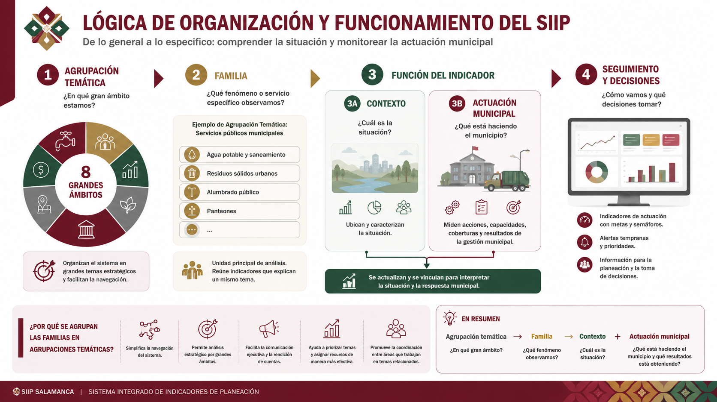

Slide 13
